Slide 1
Ulcerul cornean aton la câine
Congresul AMVAC
Sinaia, 1 noiembrie 2013
Iuliana Ionascu
Facultatea de Medicina Veterinara Bucuresti

Slide 3
Când spui 13???? E de rău! Când spui şi Marti şi 13 este o adevărată catastrofă?! Când spui anul 2013?
Pentru mine a fost cel mai plin an al carierei mele sau cel mai fericit an al vietii mele!
Bineinteles cu exceptia anului când m-am căsătorit?!

Slide 5
Workshop endolaser

Slide 6
Workshop chirurgia corneei utilizand membrane amniotice

Slide 7
Spanish oftalmoveti

Slide 9
Kristine Narfstrom

Slide 10
Kerry Ketring

Slide 11
Dinelli Bras

Slide 12
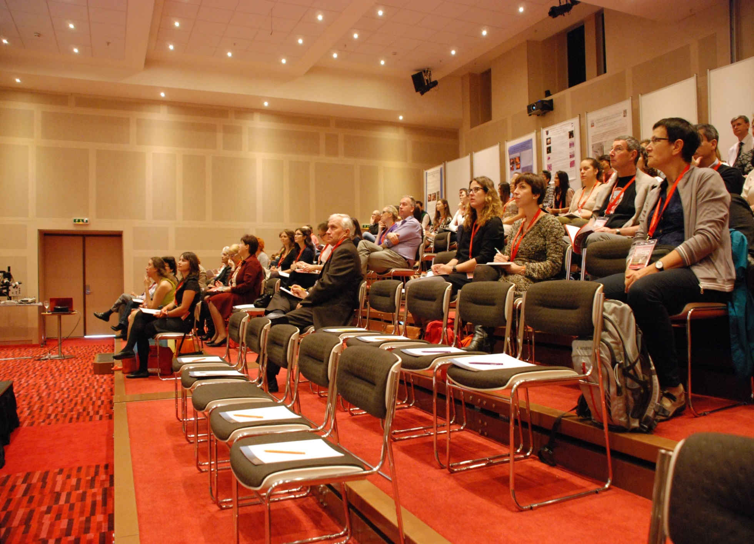

Slide 13
Un atlas dupa 14 de munca!

Slide 14
Ulcerul cornean Aton? Indolent?
Afecţiunile corneei sunt facil de diagnosticat pentru că avem la îndemână:
TESTUL CU FLUORESCEINĂ
TESTUL SCHIRMER

Slide 15
Din punct de vedere didactic, clinic şi terapeutic, leziunile corneene se clasifică în: 1. SUPERFICIALE 2. PROFUNDE sau stromale (ce se complică frecvent cu DESMETOCELUL) 3. PENETRANTE

Slide 16
Ulcerul cornean Aton? Indolent?
Definitie
Leziune a corneei fara tendinta de vindecare!
Puncte de sprijin:
Rasa
Vârsta
Faptul ca nu raspunde……la un tratament clasic?????
Nu uita sa intrebi de o terapie pentru afectiuni osteo-articulare

Slide 17
Alta definitie?
Ulcerul cornean Aton sau Indolent
este o afectiune care:
1. Ne da batai de cap
2. Isterizeaza proprietarul
3. Dar aduce bani clinicii!

Slide 18
Recunoasteti personajul? Mic, rau, putinos!

Slide 19
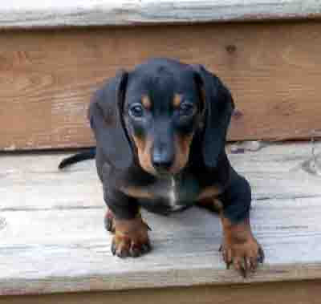
Boxer sau Teckel Au distrofii corneene

Slide 20
Ce diferente vedeti?

Slide 21
Tratamentul clasic
TESTUL CU FLUORESCEINA ESTE INTOTDEAUNA POZITIV
Cicatrizante
1. Colir cu vitamine si aminoacizi
2. Corneregel
3. Xanternet
4. HyCare
Anbitiotice colire
NU ANTIIFLAMATORII!!!!!!!!!!!!!

Slide 22
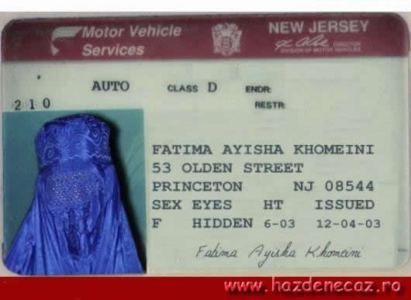
Stii ce este, esti sigur ca diagnosticul tau este CORECT dar nu stii de ce nu raspunde la tratament???

Slide 23
Diferente intre cele doua leziuni?

Slide 24
Boxer, mascul, 7 ani

Slide 25
AI NEVOIE DE LUPA!
Testul cu fluoresceina este POZITIV!
Testul Schirmer este normal!
Colorantul intra sub epiteliul cornean anterior!
Nu se vascularizeza pentru ca ochiul nu "percepe" leziunea!

Slide 26
Pentru a vindeca ulcerul cornean indolent sau aton
ABSOLUT NECESARA ESTE DEBRIDAREA
1. betisor de vata
2. lama de bisturiu
3. ALGER BRUSH
(ai nevoie de colir cu BENOXICAINA)
UITA tehnicile descrise in carti (GRID)!
NU INCERCA niciodata la pisici vei obtine cel mai rapid sechestru din lume!

Slide 27
Film pe glob cular

Slide 28
ALEGE ce ti se POTRIVESTE!
Debridare si tratament LOCAL
Cicatrizante si antibiotice
LCT si colire cicatrizante si antibiotice
LCT de colagen VETSHILD si tarsorafia
Numai tarsorafia timp de 3 saptamani

Slide 29
Film Google
1. betisor
2. Alger brush

Slide 30
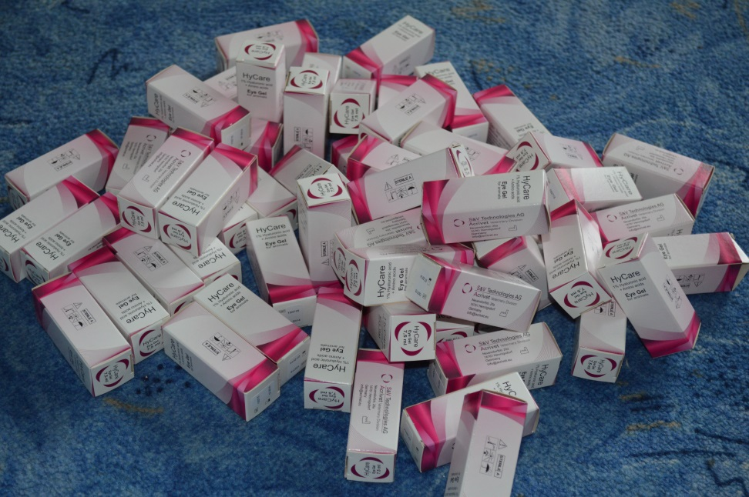
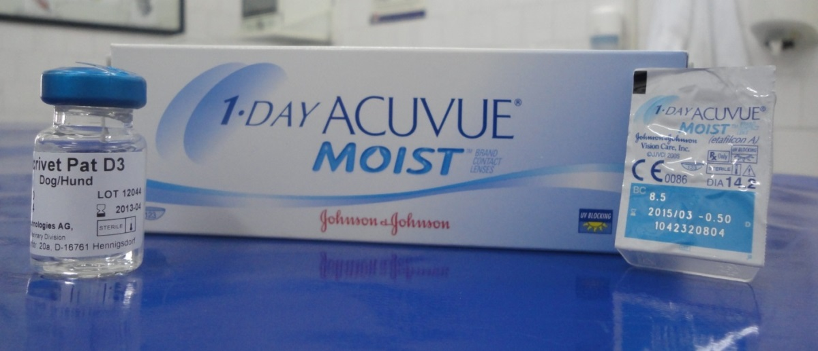
Cicatrizante si lentilele de contact terapeutice De uz veterinar ACRIVET De uz uman orice nume!

Slide 31
Albert, 13 ani, Bichon (azi si la 7 zile Antibiotice si HyCare)

Slide 32
Contabil, Boxer, 9 ani (azi si la 7 zile HyCare)

Slide 33
Fittness, Boxer,7 ani

Slide 34
Google, Beagle, 10 ani

Slide 35
Bichon, 9 ani debridare cu Alger brush

Slide 36
Bichon, 12 ani Test Schirmer 0 mm/min

Slide 37
Amstaff, 12 ani Nu este localizarea clasica a UI! Verifica existenta corpului strain la fata interna a PT??

Slide 38
Shi Tzu, 7 luni Verifica firul de la operatia "Cherry eye"

Slide 39
Pekinez, 10 luni Operat de 10 zile "Cherry eye"

Slide 40
Nu debrida o cornee dupa extragerea corpului strain! Vei produce 100% o UVEITA!

Slide 41
Nu debrida leziuni vascularizate, cand testul cu fluoresceina este negativ Colire cu antiiflamatorii!

Slide 42
Nu debrida leziuni care au aspect asemanator urmei lasate de o piatra aruncata in apa ("cerc in cerc")!

Slide 43
Nu debrida un ochi cu KC sicca care este pe cale sa produca un desmetocel!

Slide 44
Multumesc pentru rabdare!

Slide 45
Nelamuriri?

Slide 46
Multumesc din nou!

